Slide 1

Whiscovery CS 9월 정모
위스키의 54가지 노트

Slide 2

오늘의 퀘스트
팀 뽑기 & 팀원과 함께 위스키 맞추기
총 4개의 위스키를 블라인드로 마셔보고 향을 추측하고 위스키 맞추기!
1) 각 팀원과 위스키를 음용 해보고 추측한 향을 메모
(음용 방법 : 니트,드롭, 미즈와리, 오유와리, 온더락,하이볼)
2) 해당 위스키에 들어 있는 향 키트들을 맡아보고 다시 위스키를 마시며 비교하기
3) 위스키와 노트 공개!
벌칙 : 가장 못 맞춘 팀은 10, 11, 12월에 각자 “혼자” 위스키바에 가서 다른 팀이
제안하는 미션을 수행

Slide 3
첫 번째 위스키
향 보기
건포도 코코넛 꿀 고무 자두
스파이시 무화과 오크

Slide 4
두 번째 위스키
향 보기
파인애플 커피 바닐라 가죽 생강
몰트 피트 견과류 오렌지

Slide 5
세 번째 위스키
향 보기
민트 멜론 구운 고기 오이 자몽
해조류 타임 허브 스모키

Slide 6
네 번째 위스키
향 보기
레몬 후추 초콜릿 체리 배
아몬드 계피 헤이즐넛

Slide 7
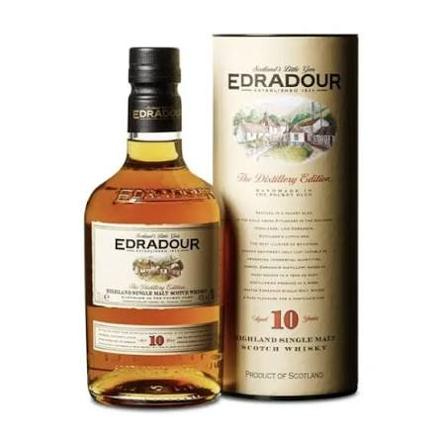


첫 번째 위스키 – 에드라두어 10Y, 40%
캐스크
버번 캐스크 & 올로로소 셰리 캐스크
Nose(향)
견과류 말린 과일 오렌지 초콜릿
Palate(맛)
견과류 꿀 자두 크리스마스 케이크
Finish(여운)
따뜻한 스파이시 오크

Slide 8
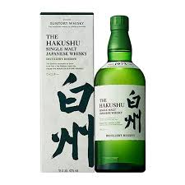
두 번째 위스키 – 하쿠슈 DR(NAS), 43%
캐스크
버번 캐스크
Nose(향)
페퍼민트 멜론 오이
Palate(맛)
유자 자몽 레몬 타임 허브
Finish(여운)
상쾌한 약간의 스모키

Slide 9

세 번째 위스키 – 애버펄디 12Y, 40%
캐스크
셰리 캐스크 & 버번 캐스크 & 리필(re-fill),리차(re-char) 캐스크
Nose(향)
향신료 헤더 꿀 라벤더
Palate(맛)
견과류 바닐라 버터스카치 파인애플
사과 퍼지 시럽
Finish(여운)
생강 몰트 오렌지 자몽 껍질

Slide 10
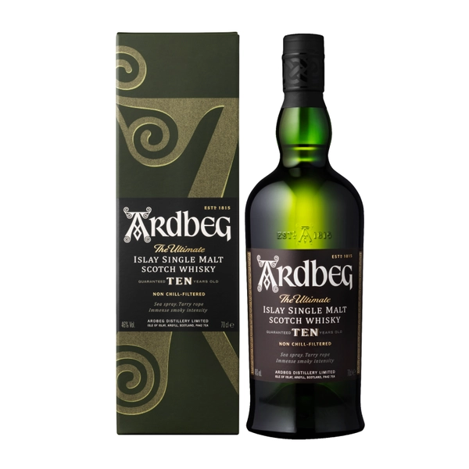
네 번째 위스키 – 아드벡 10Y, 46%
캐스크
버번 캐스크 & 올로로소 셰리 캐스크
Nose(향)
스모키 다크 초콜릿 레몬 라임 흑후추
Palate(맛)
피트 구운 파인애플 배 아몬드 토피
Finish(여운)
허브 배 소나무 바닐라 계피 헤이즐럿

Slide 11
Finish
Now, let’s dive into some whiskey!
위스커버리CS 9월 정모

